Slide 1

РОДИТЕЛЬСКОЕ СОБРАНИЕ
«Мы уже не малыши!»
Средняя группа
«Росинка»

Slide 2
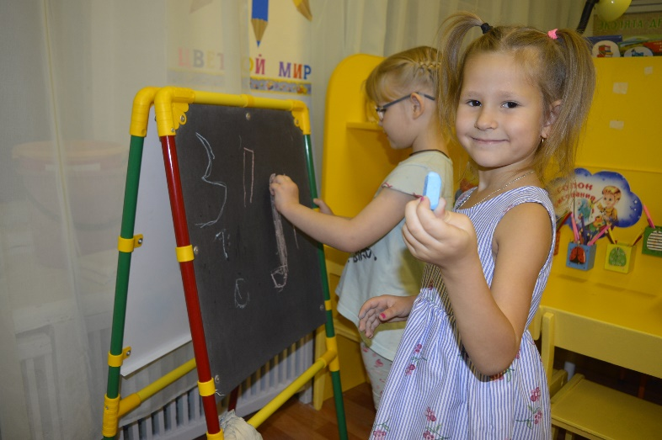
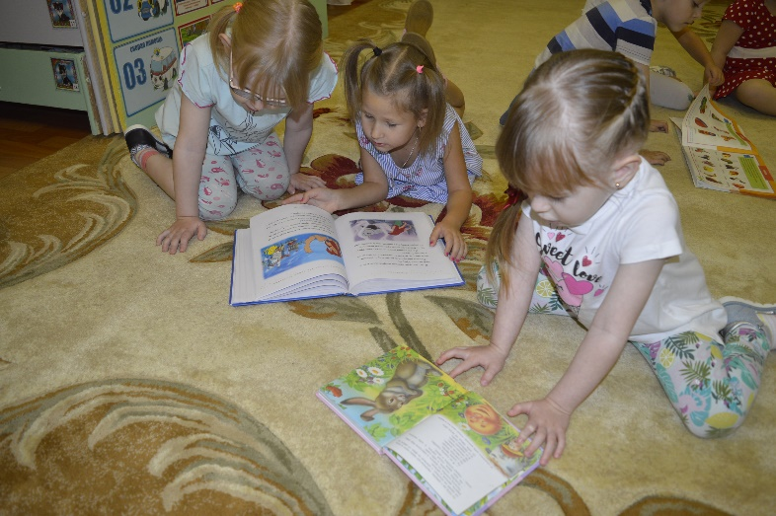
Возрастные особенности детей 4-5 лет
Стремление к самостоятельности
Этические представления
Творческие способности
Страхи как следствие развитого воображения
Отношения со сверстниками
Активная любознательность

Slide 3
Родителям важно:
Понять, каковы в вашей семье правила и законы, которые ребенку не позволено нарушать.
Предлагать альтернативы вместо запретов.
Говорить ребенку о своих чувствах.
Не перегружать совесть ребенка.
Помнить о том, что не стоит при ребенке рассказывать различные страшные истории или обсуждать/осуждать кого-либо.
Предоставлять ребенку возможности для проявления его творчества и самовыражения.
Обеспечить ребенку возможность совместной с другими детьми игры.
Понимать, что ребенок уже способен достаточно долго и увлеченно заниматься тем, что ему нравится, и ему бывает очень трудно прервать игру, поэтому о необходимости ее заканчивать стоит предупреждать его заранее.
Быть открытым к вопросам ребенка. Обсуждать любые события с ребенком.

Slide 4
3 занятия по физкультуре
1 занятие по развитию речи
Организация образовательного процесса в средней группе
(10 занятий по 20 минут)
2 занятия музыкой
1 занятие по ознакомлению с окружающим миром
1 занятие по математике
1 занятие по рисованию
1 занятие по лепке или аппликации

Slide 5
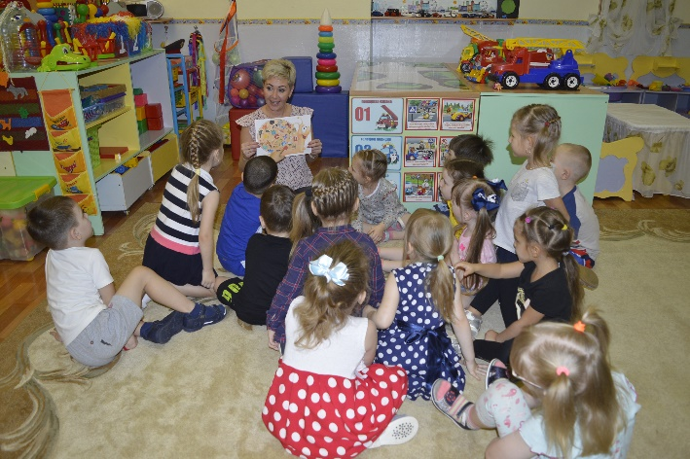
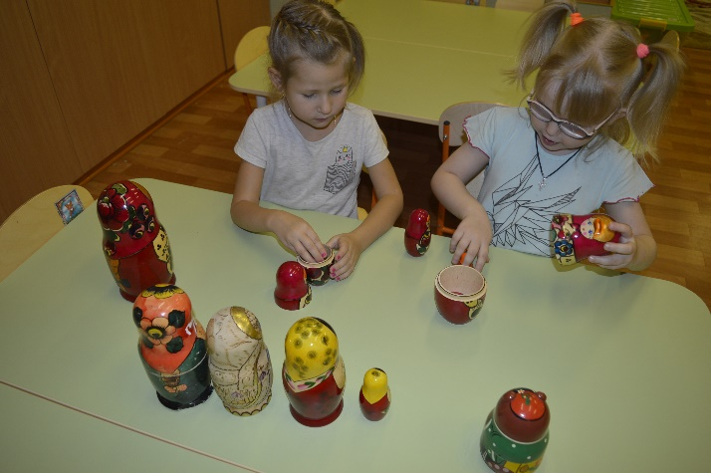
Что должен знать и уметь ребенок 4-5 лет
Счет до 5
Считать до 5
Описывать картинку
Сравнивать
Правила дорожного движения
Рисовать
Ходить, бегать, прыгать
А
Рисовать

Slide 6

Выбор совета родителей группы

Slide 7

Коротко о разном
В группу запрещено приносить пистолеты, сабли, мечи, лак для ногтей, помады, духи и т. д., жевательную резинку, конфеты для угощения своих друзей.
Нельзя забирать детей родителям в нетрезвом виде и лицам младше 18 лет.
Детям необходимо иметь на прогулке носовые платочки.
Просьба родителям принимать участие в жизни группы и детского сада в оформлении участка, группы. Участвовать в конкурсах.

Slide 8
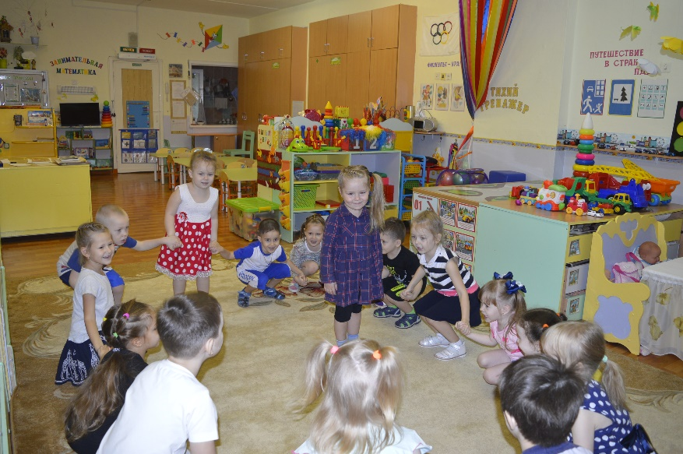
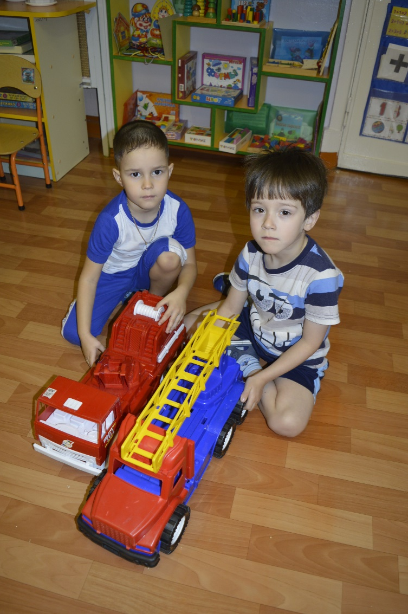
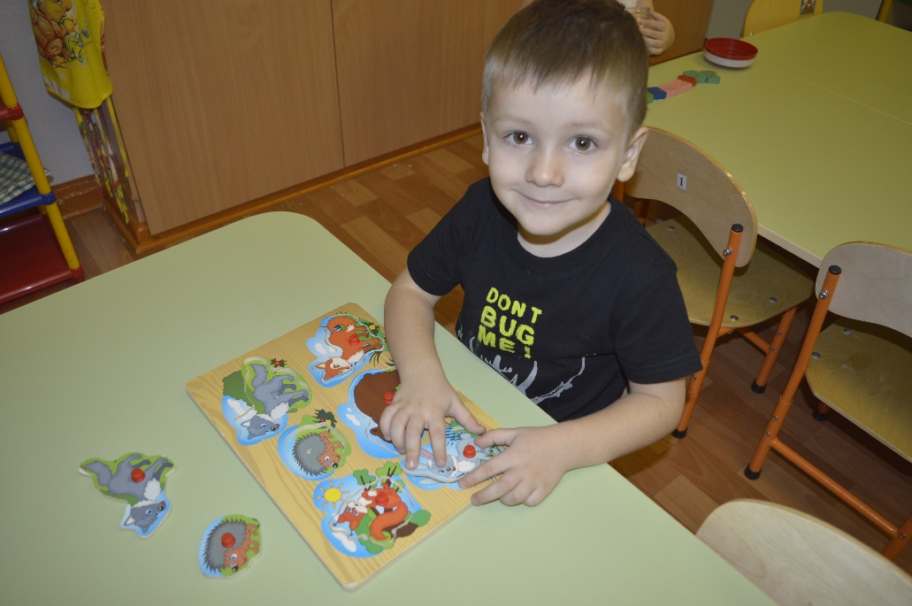
Режимные моменты группы «Росинка»

Slide 9
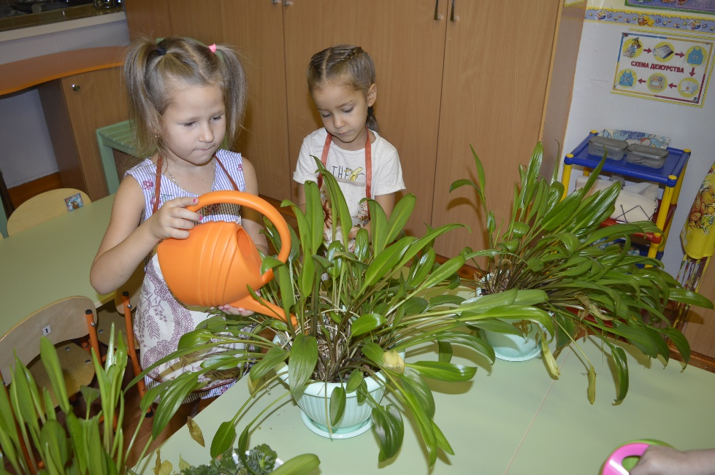
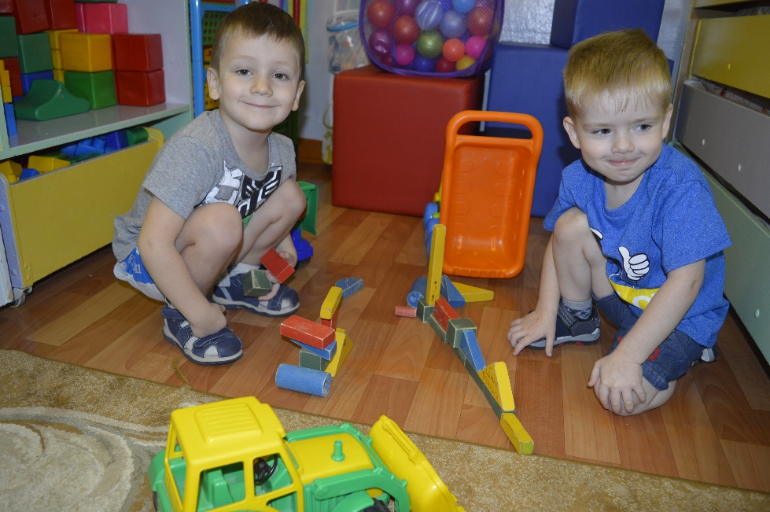
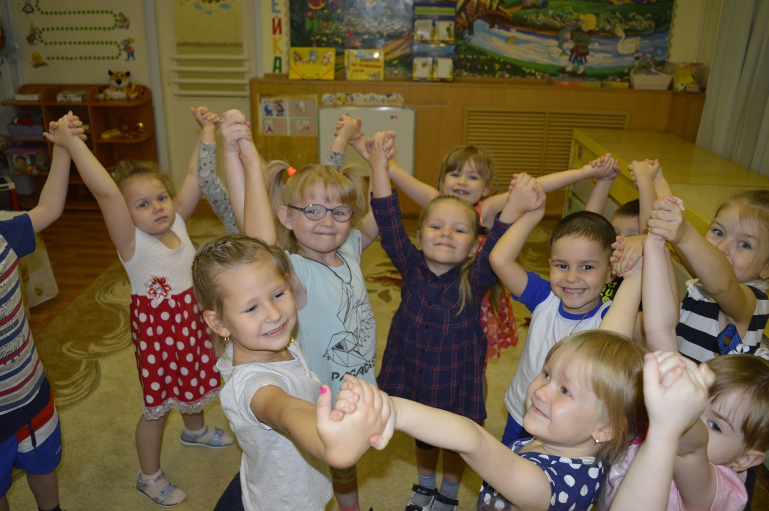
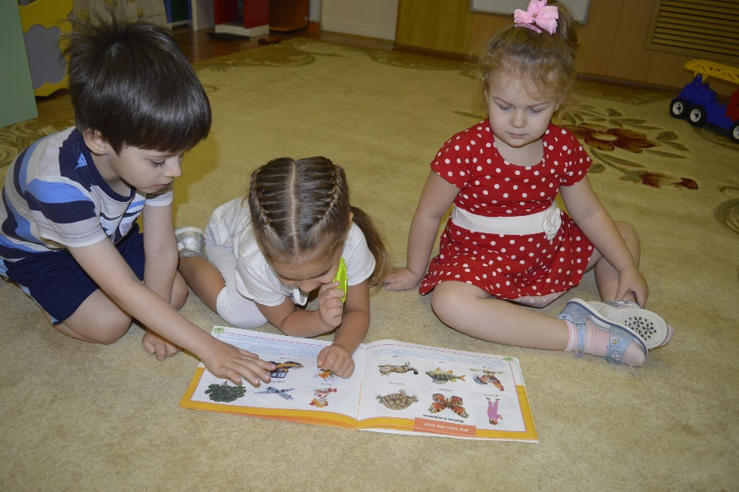

Slide 10
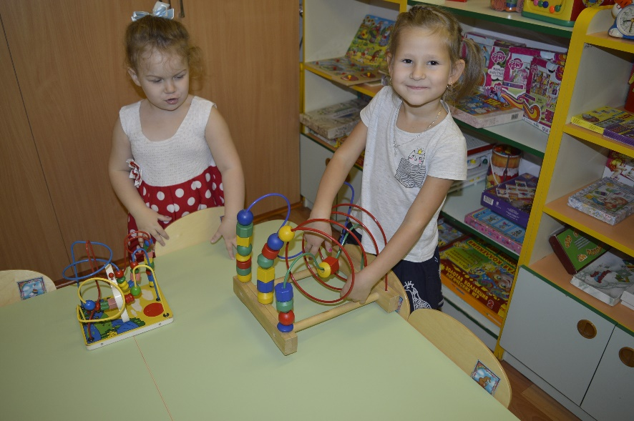
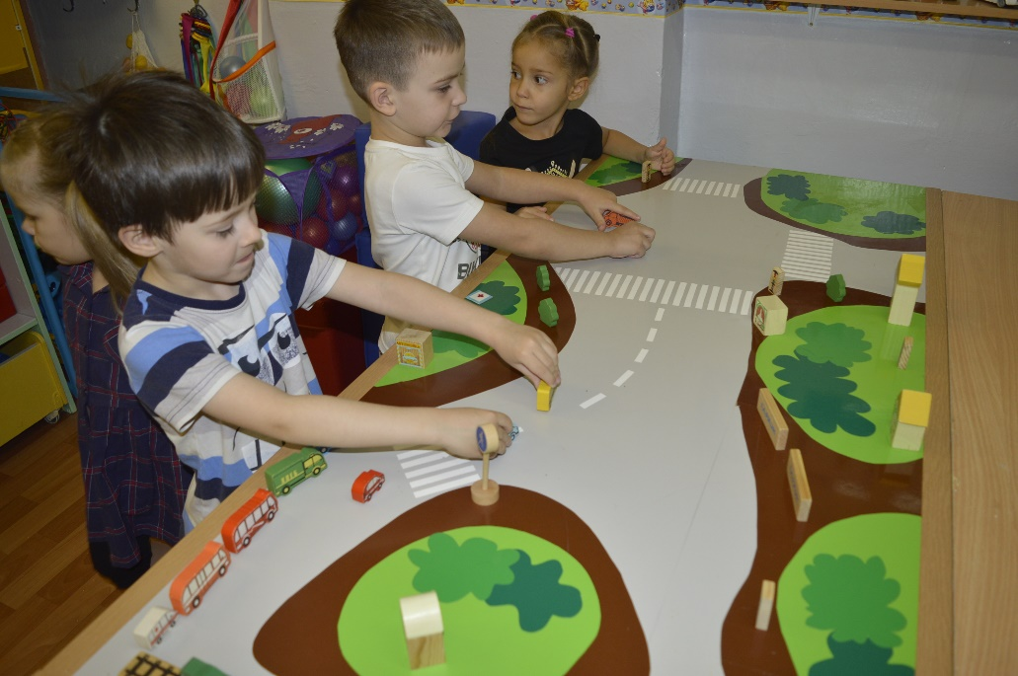
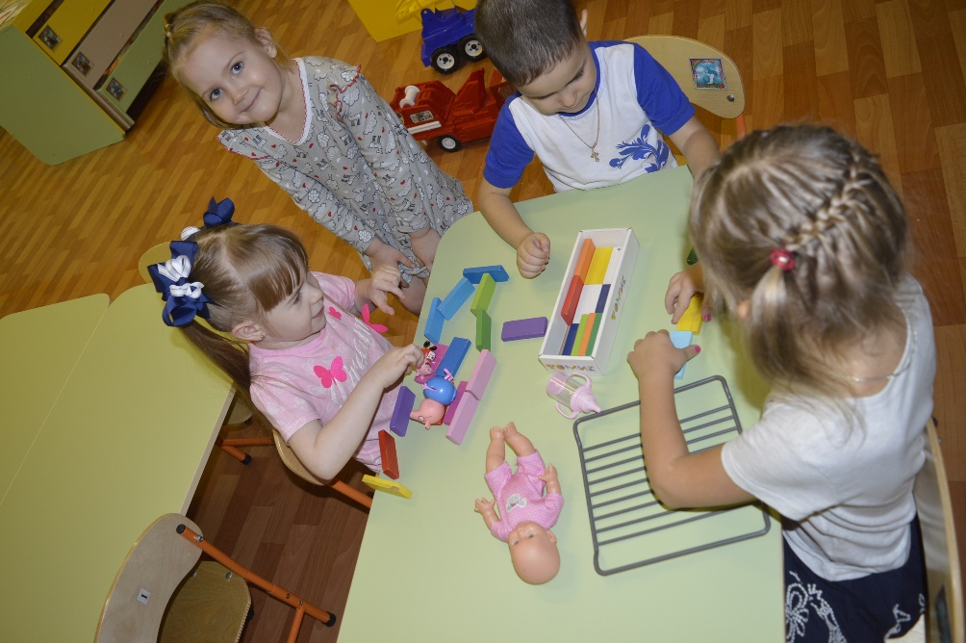
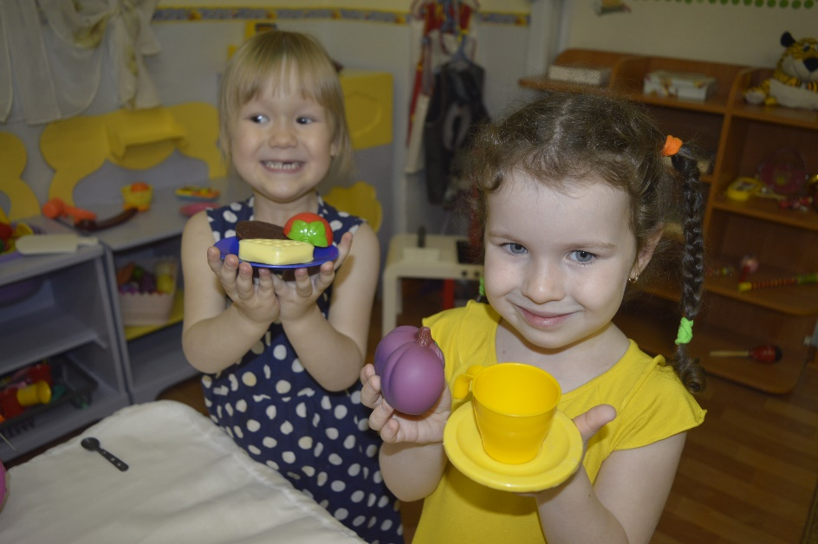

Slide 11
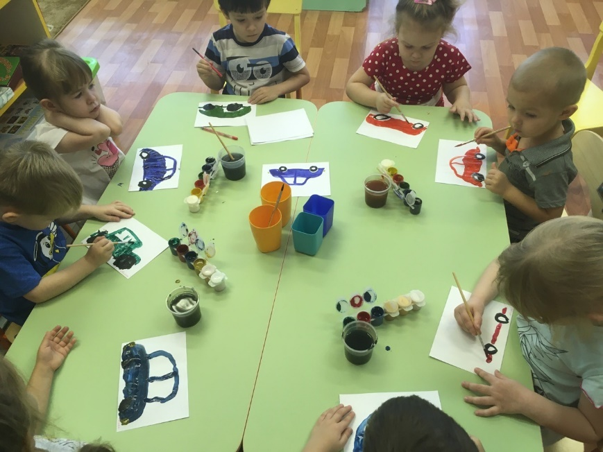
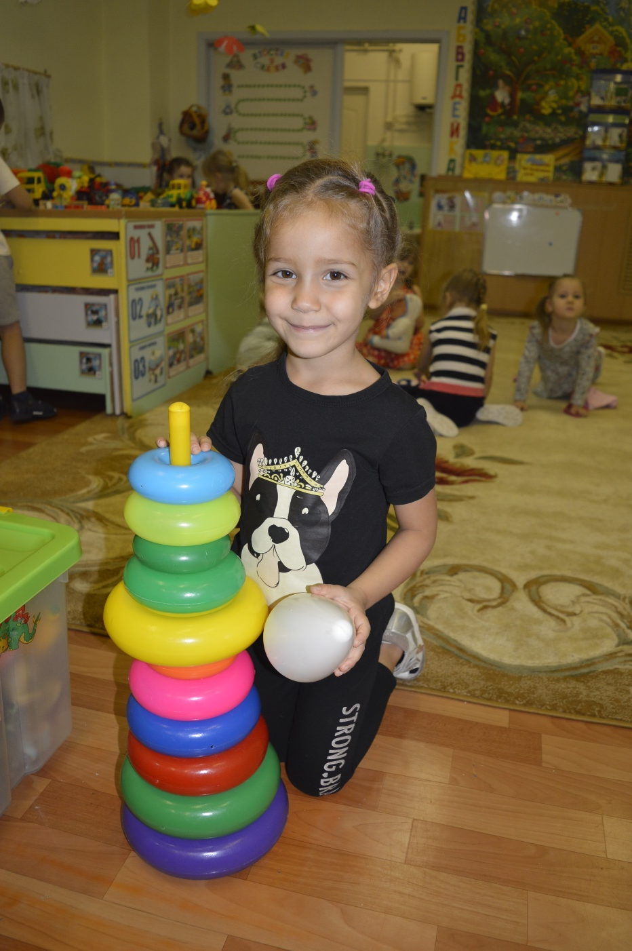
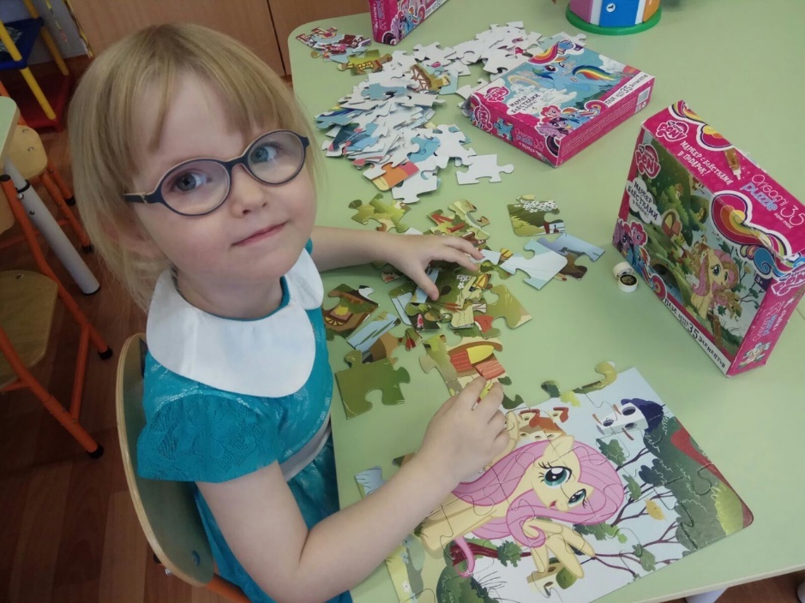

Slide 12
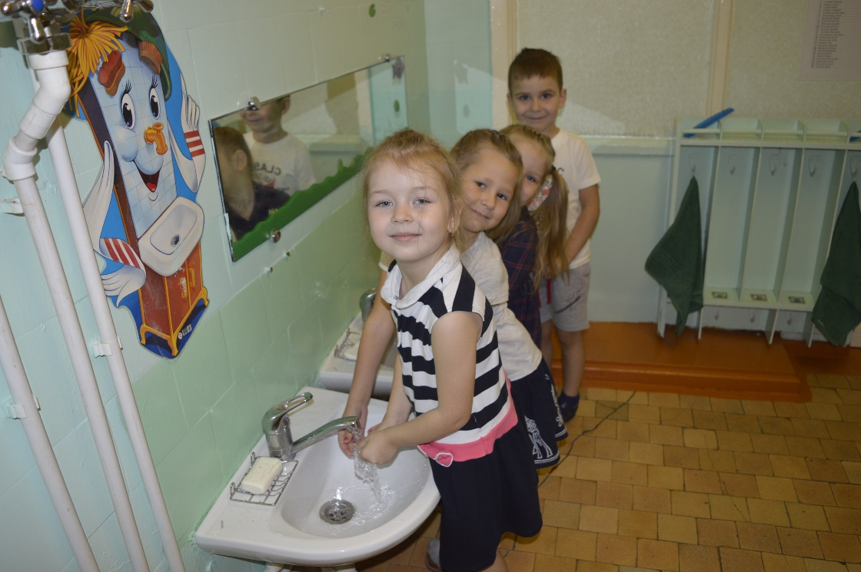
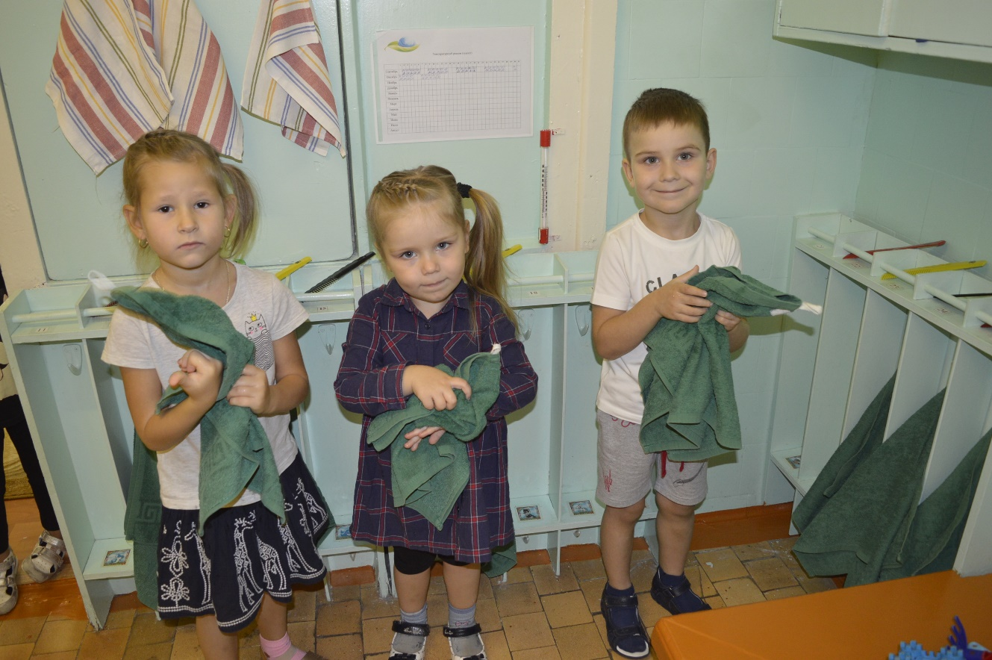

Slide 13
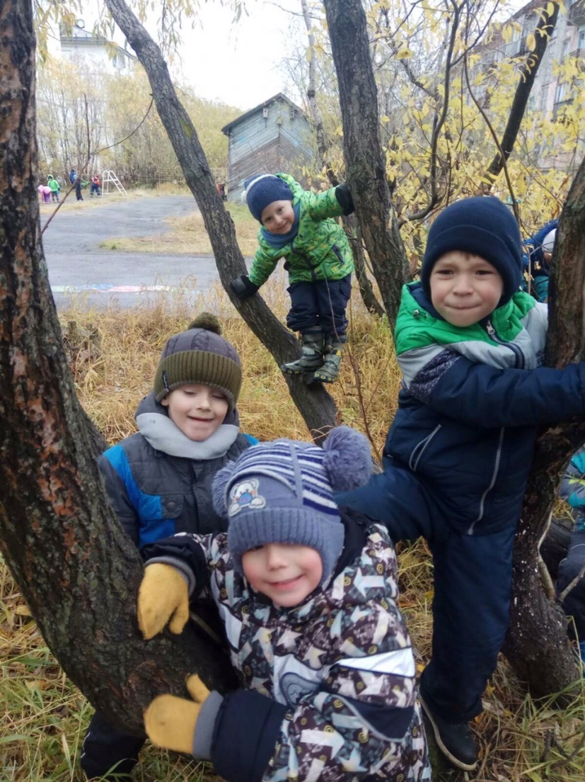
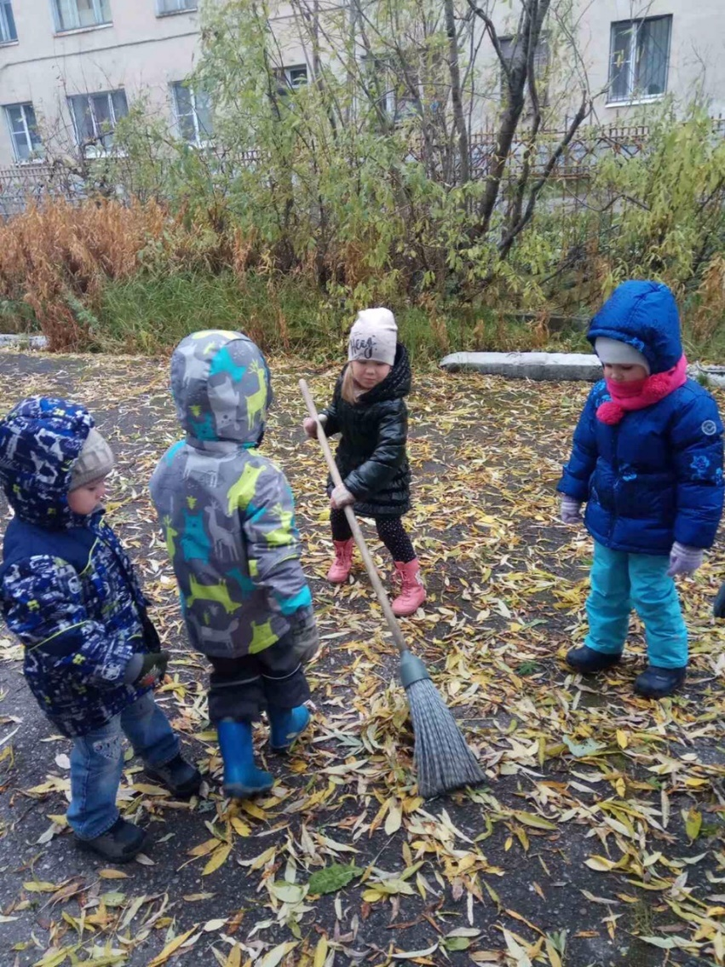
Наши прогулки

Slide 14
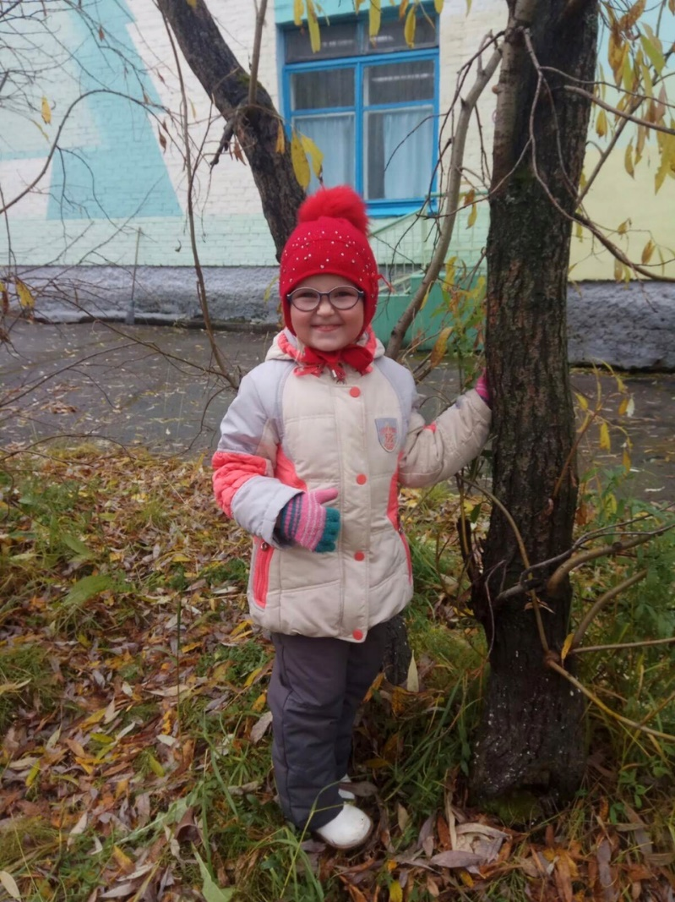
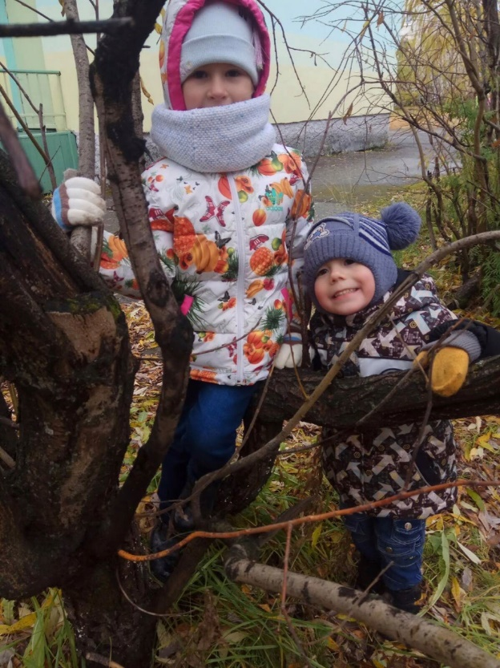
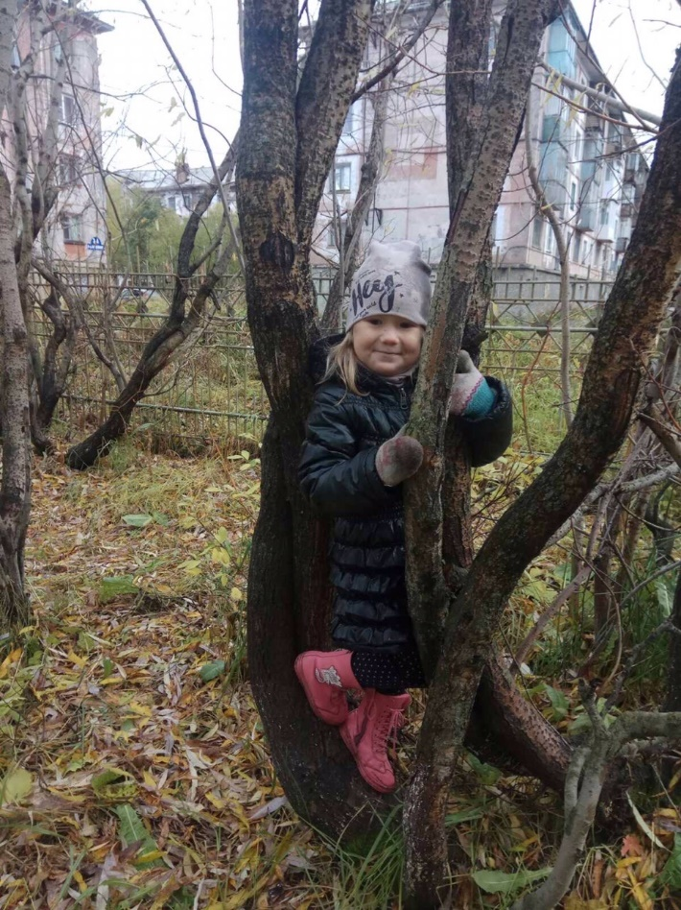

Slide 15
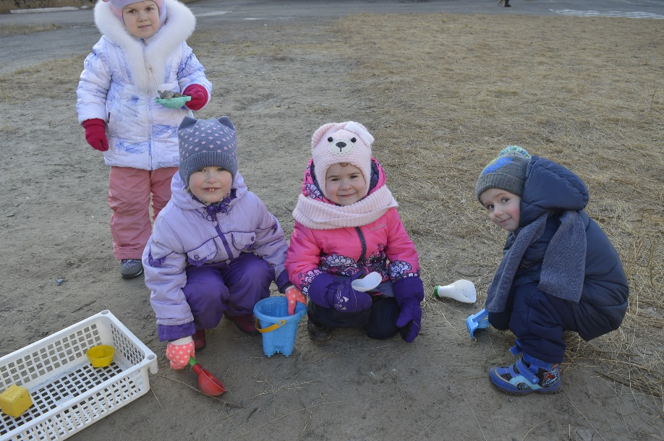
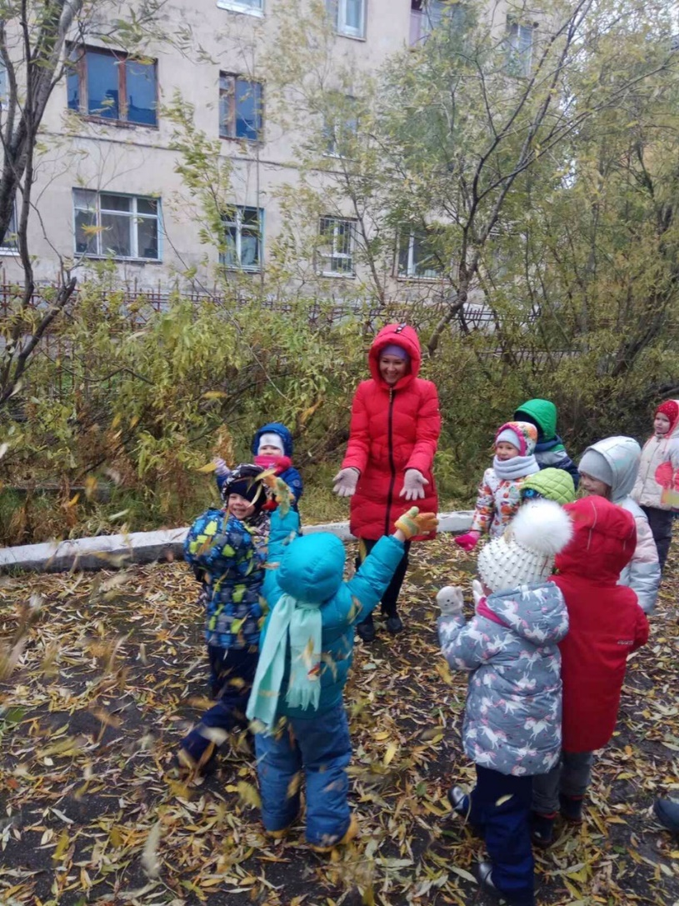
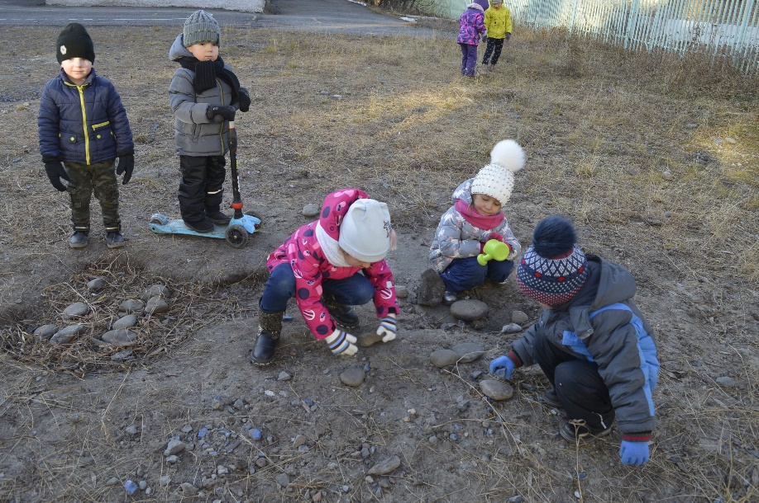

Slide 16
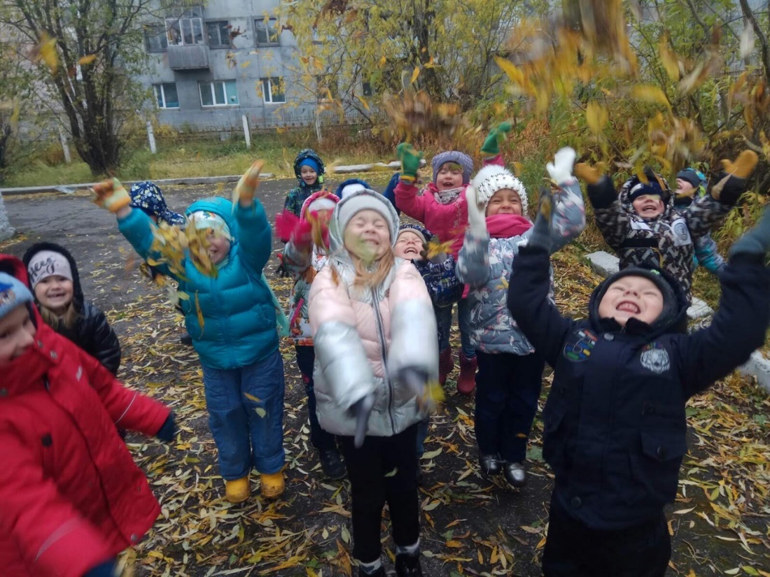
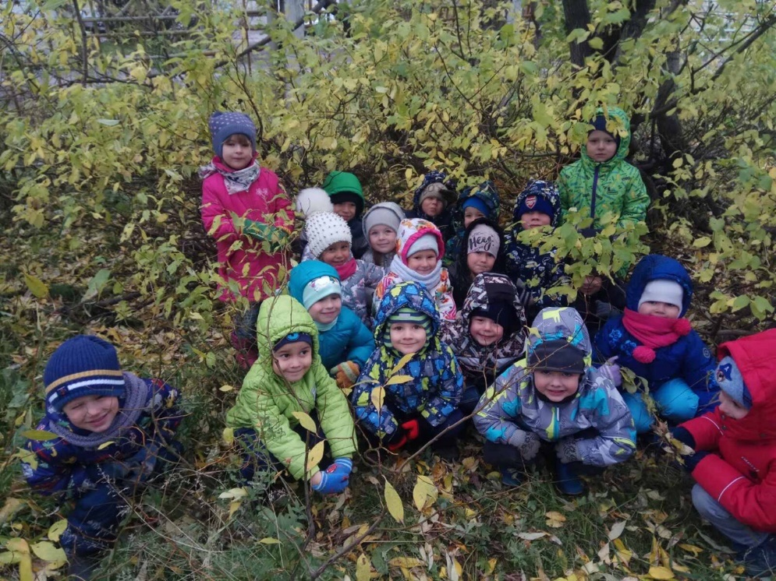

Slide 17
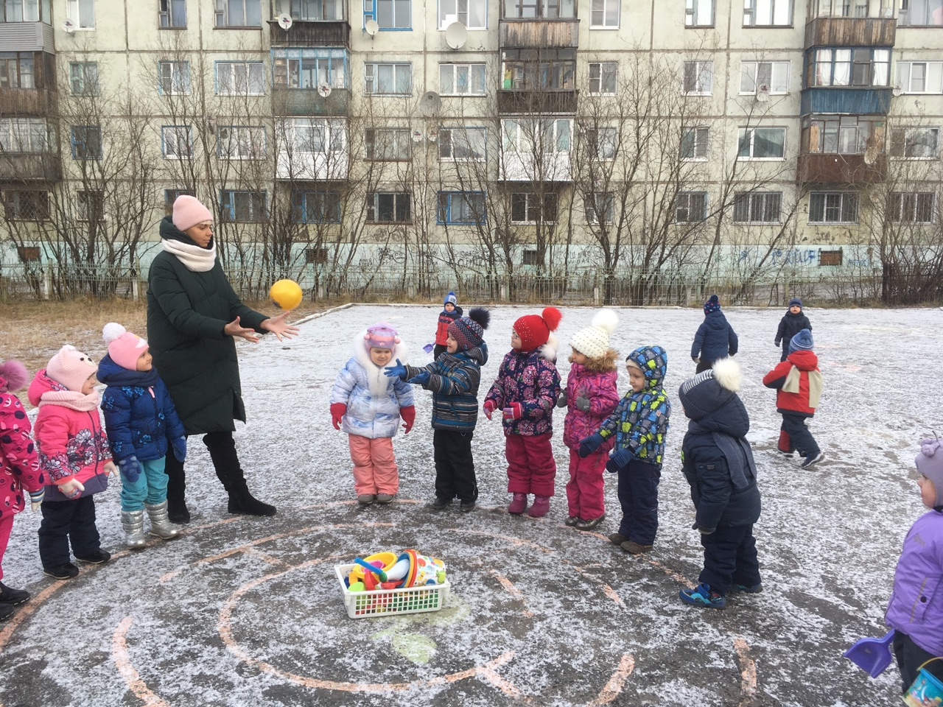

Slide 18
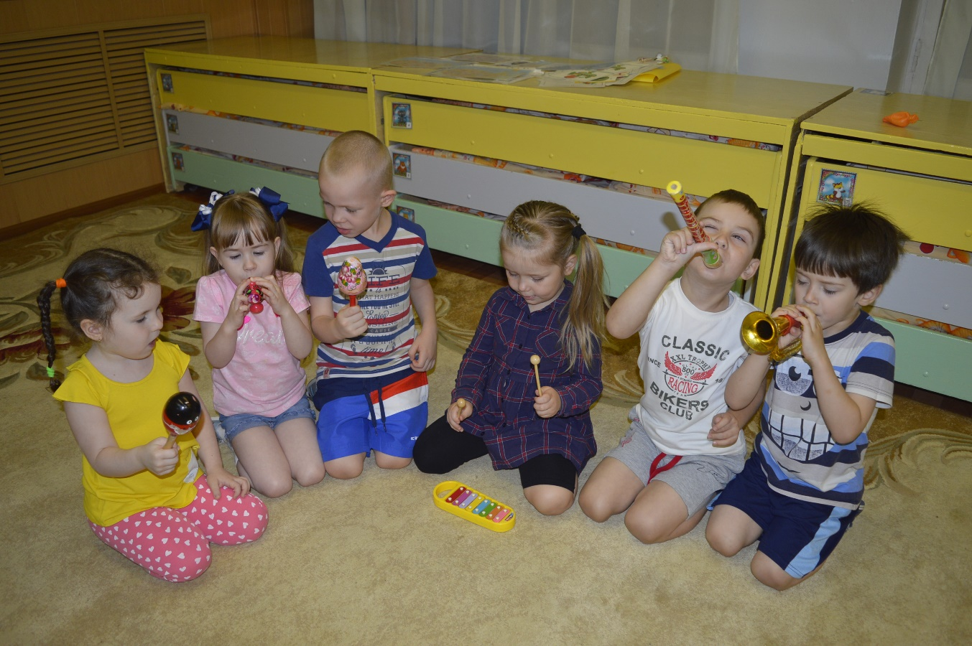
СПАСИБО ЗА ВНИМАНИЕ!

